Slide 1
Србија након Косовске битке
09.05.2020.

Slide 2
Србија након Косовске битке
После смрти кнеза Лазара Србија остаје без владара.
Његов наследник, Стефан, у том моменту имао је свега дванаест година.
Пошто је Стефан био малолетан, његова мајка - кнегиња Милица, влада Србијом до његовог пунолетства.
Србија је на Косову пољу изгубила сву своју војску, владара, и велке државнике. Тако ослабљена држава упркос и својој победи није могла да опстане више као самостална држава.

Slide 3
Србија након Косовске битке
Немоћна да се супротстави Турцима, изузетно ослабљена Србија са дечаком владаром и његовом мајком, потписују договор у ком Србија више није самостална држава већ држава под турском влашћу.
Пошто Србија више није била самостална држава, није могла да буде кнежевина.
Србија је постала деспотовина, а њен владар деспот.
Први деспот када је постао пунолетан био је син кнеза Лазара, деспот Стефан Лазаревић.

Slide 4
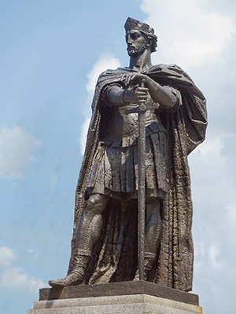
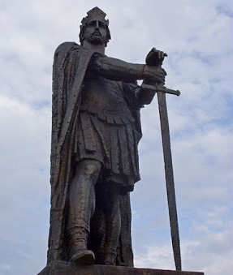
Деспот Стефан Лазаревић
Споменик у Београду
Стефан Лазаревић био је добар државник, војсковођа и витез.
Са Турском је био повезан јер су његову сестру Оливеру удали за турског султана Бајазита.
Занимљиво је напоменути да су Стефана звали и високи јер је био висок 180 цм, што је у то време било више од просека.
Био је добар књижевник, те су иза њега остала дела, која ћете учити у старијим разредима.

Slide 5
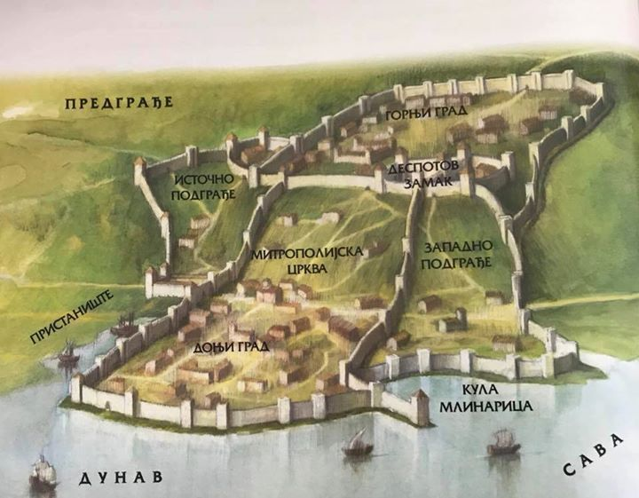
Београд почетком 15. века
У време владавине деспота Стефана Лазаревића Београд је постао престоница Србије.
Српски владар добио је на поклон Београд од Мађарске у чијем саставу је био Београд, почетком 15. века.
Деспот Стефан изградио је и улепшао град Београд, у њему је подигао и свој двор.

Slide 6
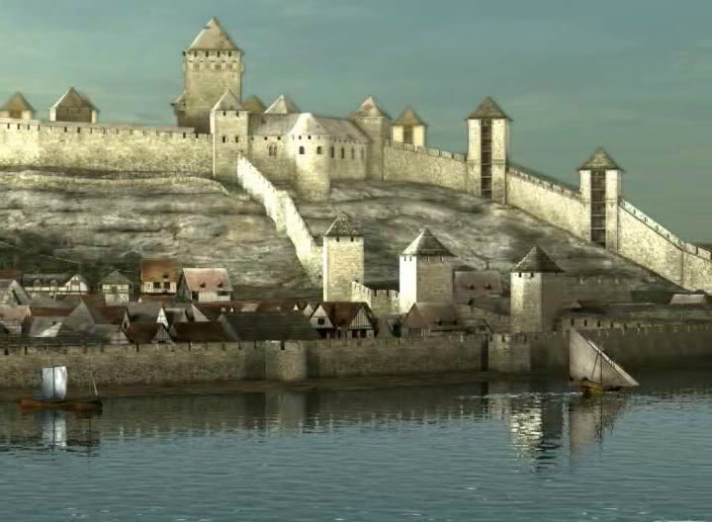
Београд почетком 15. века

Slide 7
Макета замка деспота Стефана Лзаревића на Калемегдану
Нажалост, замак је уништен, али постоје нацрти и слике по ком је направљена макета, па знамо како је изгледао.

Slide 8
Манастир Манасија
Задужбина деспота Стефана Лазаревића јесте манастир Манасија.

Slide 9
Србија након Косовске битке
Деспота Стефана Лазаревића наследио је Ђурађ Бранковић.
Деспот Ђурађ морао је да врати Београд Мађарском владару.
За кратко време изградио је нову престоницу на Дунаву – Смедерево.
Владавина деспота Ђурђа била је испуњена сталним ратовањима противв Турака, који су ојачали и одлучили да у потпуности преузму владавину над Србијом.

Slide 10
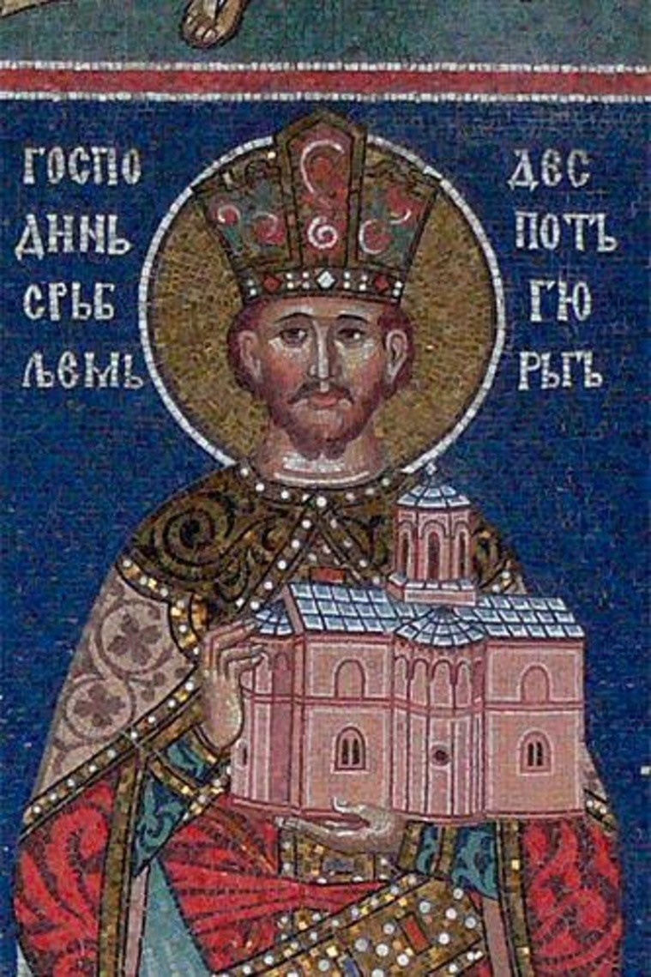
Деспот Ђурађ Бранковић

Slide 11
Смедеревска тврђава

Slide 12
Србија након Косовске битке
Турска војска освајала је део по део Србије и на крају стигла до престонице-Смедерева.
Године 1459. Турци су заузели Смедерево и потпуно освојили Србију.
Српски род је тада изгубио државу. Она је постала део Турског царства.
1912. године, много векова касније, Србија опет постаје самостала држава.

Slide 13
Преписати у свеску.

Slide 14
Хвала на пажњи! ☺
Домаћи задатак: Преписати временску ленту са претходног слајда у свеску.
Обновити све што смо учили од настајања царства Немањића закључно са данашњом презентације, за проверу знања у понедељак.

